Slide 1
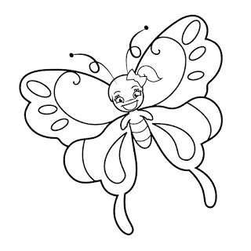
Годишња доба
ПРОЛЕЋЕ

Slide 2
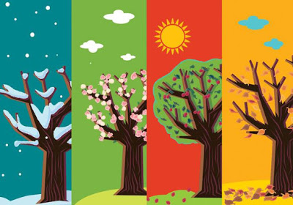
Хајде да поновимо:
ЗИМА
ПРОЛЕЋЕ
ЛЕТО
ЈЕСЕН

Slide 3
Ово је ПРОЛЕЋЕ

Slide 4
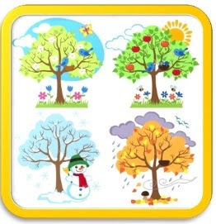
Пронађи пролеће

Slide 5
СТИГЛО НАМ ЈЕ ПРОЛЕЋЕ! Обој слику

